Slide 1
Git 教程

Slide 2
介绍
什么是Git?
Git 是分布式版本控制系统（Distributed Version control system).
客户端每一次的提取操作，实际上都是一次对代码仓库的完整备份.
Git的历史
Linux开源社区2005年开发了一套属于自己的分布式版本控制系统Git以支持他们的非线性开发模式。
Git基础要点
直接快照，而非比较差异
近乎所有操作都可以在本地执行
时刻保持数据完整性
Git是分布式版本控制系统，那么它就没有中央服务器的，每个人的电脑就是一个完整的版本库，这样，工作的时候就不需要联网了，因为版本都是在自己的电脑上。既然每个人的电脑都有一个完整的版本库，那多个人如何协作呢？比如说自己在电脑上改了文件A，其他人也在电脑上改了文件A，这时，你们两之间只需把各自的修改推送给对方，就可以互相看到对方的修改了。

Slide 3
The Git 对象模型
Git 使用 SHA-1 算法计算数据的校验和，通过对文件的内容或目录的结构计算出一个 SHA-1 哈希值，作为指纹字符串。该字串由 40 个十六进制字符（0-9 及 a-f）组成，看起来就像是：
6ff87c4664981e4397625791c8ea3bbb5f2279a3
所有保存在 Git 数据库中的东西都是用此哈希值来作索引的，而不是靠文件名。
对于任何一个文件，在 Git 内都只有三种状态：已提交（committed），已修改（modified）和已暂存（staged）。已提交表示该文件已经被安全地保存在本地数据库中了；已修改表示修改了某个文件，但还没有提交保存；已暂存表示把已修改的文件放在下次提交时要保存的清单中。

Slide 4
Git安装
Linux
http://git-scm.com/download
$ yum install git-core
Ubuntu
$ apt-get install git-core
Windows
http://code.google.com/p/msysgit
Mac
http://code.google.com/p/git-osx-installer

Slide 5
Git 设置
Git 提供了一个叫做 git config 的工具，用来配置或读取相应的工作环境变量。这些变量可以存放在以下三个不同的地方：
/etc/gitconfig file:系统中对所有用户都普遍适用的配置，git config –system 读取的就是这个文件.
~/.gitconfig file: 用户目录下的配置文件，只适用这个用户，git config –global读取这个文件.
当前项目的git目录中的配置文件(工作目录中的.git/config) 仅针对当前项目有效，每一级别的配置都会覆盖上层的相同配置.

Slide 6
用户信息配置
配置你的个人用户名称和邮箱地址.
设置你默认使用的文本编辑器和差异比较工具.
$ git config --global user.name “Zhang san"
$ git config --global user.email zhangsan@cnepay.net
$ git config --global core.editor vim
$ git config --global merge.tool vimdiff
查看配置信息
"git config -l" command to list all the settings.

Slide 7
获取帮助
获取帮助命令:
$ git help <verb>
$ git <verb> --help
$ man git-<verb>
比如，要学习config命令怎么用
$ git help config

Slide 8
取得项目的Git仓库
从当前目录初始化
到此项目所在的目录，执行
$ git init
从现有仓库克隆
$ git clone ssh://git@git.cnepay.net:8999/test/abc.git
$ git clone ssh://git@git.cnepay.net:8999/test/abc.git myabc

Slide 9
忽略某些文件
通常都是些自动生成的文件，像是日志或者编译过程中创建的等等.无需纳入 Git 的管理，也不希望它们总出现在未跟踪文件列表.
我们可以创建一个名为 .gitignore 的文件，列出要忽略的文件模式，来看一个简单的例子：
cat .gitignore
*.[oa]
*~

Slide 10
Git branch
分支创建
$ git branch <branchname> [<start-point>]
列出分支
$ git branch [-r | –a] [–l] –v
分支重命名
$ git branch (-m | -M) <oldbranch> <newbranch>
分支删除
$ git branch (-d | -D) [-r] <branchname>

Slide 11
Git checkout
分支切换
$ git checkout <branch>
创建新的分支并切换到此分支
$ git checkout -b <new_branch> [<start_point>]
Similar as:
$ git branch <new_branch> & git checkout <new_branch>
撤销修改
$ git checkout -- <file>

Slide 12
Git status
查看文件当前状态.
$ git status [<pathspec>]
建议每次commit前都要通过该命令确认库状态。 最常见的误操作是， 修改了一个文件， 没有调用git add通知git库该文件已经发生了变化就直接调用commit操作， 从而导致该文件并没有真正的提交。这时如果开发者以为已经提交了该文件，就继续修改甚至删除这个文件，那么修改的内容就没有通过版本管理起来。如果每次在 提交前，使用git status查看一下，就可以发现这种错误。因此，如果调用了git status命令，一定要格外注意那些提示为 “Changed but not updated:”的文件。 这些文件都是与上次commit相比发生了变化，但是却没有通过git add标识的文件。

Slide 13
Git add
添加新的文件信息到索引库中
$ git add <path> 把<path>添加到索引库中，<path>可以是文件也可以是目录
$ git add –u <path> 把<path>中所有tracked文件中被修改过或已删除文件的信息添加到索引库。它不会处理untracted的文件.省略<path>表示,即当前目录.
$ git add –A <path>把<path>中所有tracked文件中被修改过或已删除文件和所有untracted的文件信息添加到索引库.省略<path>表示,即当前目录.
例如： git add dir1 （ 添加dir1这个目录，目录下的所有文件都被加入 ） Git add f1 f2 （ 添加f1，f2文件） git add . ( 添加当前目录下的所有文件和子目录 )

Slide 14
Git rm
移除、重命名文件
$ git rm [-f | --force] [-r] [--cached] <file>
$ git mv file_from file_to
例如： git rm –r * （进入某个目录中，执行此语句，会删除该目录下的所有文件和子目录） git rm f1 (删除文件f1，包含本地目录和index中的此文件记录) git rm --ached f1 (删除文件f1，不会删除本地目录文件，只删除index中的文件记录；将已经git add的文件remove到cache中,这样commit的时候不会提交这个文件, 适用于一下子添加了很多文件, 却又想排除其中个别几个文件的情况.)

Slide 15
Git diff
查看尚未暂存的文件更新了哪些部分
$ git diff
git diff master 分支名 （比较主分支和另一个分支的区别）
查看已暂存的文件和上次提交的快照之间的差异
$ git diff –cached
两个提交间比较差异
$ git diff [<commit>] [<commit>] <path>
删除分支 git branch –D 分支名 注意： 删除后，发生在该分支的所有变化都无法恢复。强制删除此分支。

Slide 16
Git commit
提交修改到本地
$ git commit
$ git commit [-a] [-m <msg>]
(Notice: the commit only affect in your local workspace)
修改最后一次的提交
$ git commit --amend
直接调用git commit命令，会提示填写注释。通过如下方式在命令行就填写提交注释：git commit -m "Initial commit of gittutor reposistory"。 注意，和CVS不同，git的提交注释必须不能为空，否则就会提交失败。
git commit还有一个 -a的参数，可以将那些没有通过git add标识的变化一并强行提交，但是不建议使用这种方式。
每一次提交，git就会为全局代码建立一个唯一的commit标识代码，用户可以通过git reset命令恢复到任意一次提交时的代码。

Slide 17
Git log
查看提交日志.
$ git log <branch> [files]
$ git log <since>..<until>
$ git log --format=<format>
$ git log –p -2 显示最近两次提交的内容差异
$ git log –stat 仅显示简要的增删改行数统计
$ git log --oneline

Slide 18
Git fetch
从远程库抓取数据.
$ git fetch <repository> <refspec>
Format of <refspec>:
<src>:<dst>

Slide 19
Git merge
归并到当前分支.
$ git merge <commit>
如果合并有冲突，git会有提示。 例如：git checkout master （切换到master分支） git merge HEAD dev~2 (合并master分支和dev~2分支)或者：git merge master dev~2

Slide 20
冲突解决
$ git merge iss53
Auto-merging index.html
CONFLICT (content): Merge conflict in index.html
Automatic merge failed; fix conflicts and then commit the result.
<<<<<<< HEAD:index.html
<div id="footer">contact : email.support@github.com</div>
=======
<div id="footer"> please contact us at support@github.com </div>
>>>>>>> iss53:index.html

Slide 21
Git rebase
变基操作，以另一个分支为基础重新把当前分支修改的patch合并进来
$ git rebase -i | --interactive <upstream>
$ git rebase --onto <newbase> <upstream> <branch>
$ git rebase --continue | --skip | --abort

Slide 22
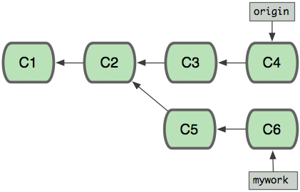
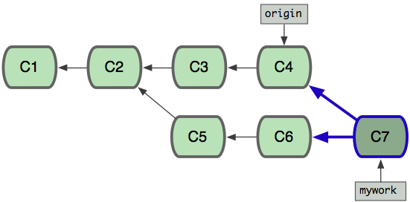
merge and rebase的区别
orgin
merge

Slide 23
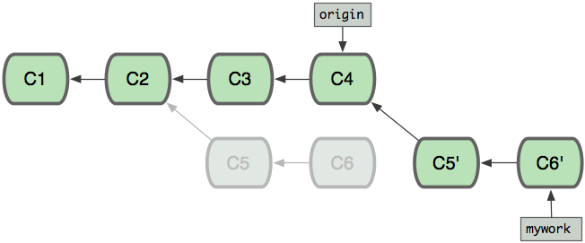
Difference between merge and rebase
orgin
rebase

Slide 24
Git cherry-pick
把另一个分支的某个提交应用到当前分支上.
$ git cherry-pick <commit>

Slide 25
Git 补丁生成和应用
Reads the supplied diff output (i.e. "a patch") and applies it to files.
$ git format-patch
$ git diff master>patch
$ git apply <patch>
$ git am <patch>

Slide 26
Git pull
从远程获取最新版本并merge到本地.
git pull = git fetch +git merge
git pull --rebase = git fetch+git rebase
$ git pull <repository> [<refspec>]
Simliar as:
$ git fetch & git merge FETCH_HEAD

Slide 27
Git push
提交到远程库.
$ git push [-f] <repository> [<refspec>]
Format of <refspec>:
<src>:<dst>
The <src> is often the name of the branch you would want to push, but it can be any arbitrary "SHA-1 expression".
If :<dst> is omitted, the same ref as <src> will be updated.
Pushing an empty <src> allows you to delete the <dst> ref from the remote repository.

Slide 28
Git reset
将当前head的内容重置，不会留任何痕迹.
$ git reset [--soft | --hard] <commit> <path>
--soft
取消commit,逆转为已更新为提交的状态.
--hard
撤销 index and working tree到以前的状态.
--mixed
取消暂存

Slide 29
Git revert
撤销某次提交，但是这次撤销也会作为一次提交进行保存.
$ git revert <commit>

Slide 30
Git clean
清除当前所有修改
$ git clean -fxd
-d Remove untracked directories .
-f Force remove.
-x Don’t use the ignore rules.
git checkout –f && git clean -fd

Slide 31
Git tag
Tag 创建和删除.
查看tag
$ git tag
创建 tag
$ git tag <tagname> [<commit>]
删除 tag
$ git tag –d <tagname>

Slide 32
Reference
http://www.kernel.org/pub/software/scm/git/docs/

Slide 33

Thank you

